Slide 1
Positiver Kick-Off Workshop im BGM-Prozess
Notes:
Zielgruppe: BGM-Fachkräfte (BGM-FK) in der Moderation
TN: Führungskräfte des betreuten Unternehmens
Ziel: Kick-Off-Workshop zur Sensibilisierung der Leitungsebene für den positiven BGM-Prozess und Positive Führung

Slide 2
Gliederung
Was ist BGM?
Wo stehen wir?
Unsere Beratungsphilosophie
Haus der Arbeitsfähigkeit

Slide 3
Ein positiv gestalteter BGM-Prozess bedeutet für uns…
Mit älteren Belegschaften produktiv & wettbewerbsfähig bleiben.
Junge Menschen gewinnen und Fachkräfte binden, um zukunftsfähig zu bleiben.
Rahmenbedingungen schaffen, damit Mitarbeiterinnen und Mitarbeiter „gerne ihr Bestes geben“.
Betriebsklima, Zufriedenheit und Identifikation der Beschäftigten fördern.

Slide 4
Zielrichtung von BGF und BGM
Betriebliche Gesundheitsförderung – Betriebliches Gesundheitsmanagement
Das gesunde Unternehmen
Einflussnahme auf betriebliche Verhältnisse, Strukturen, Abläufe und Prozesse
Verhältnisse ändern
Der gesunde Mensch im Unternehmen
Gesundheitsangebote für die Beschäftigten, Verhaltensänderung

Slide 5
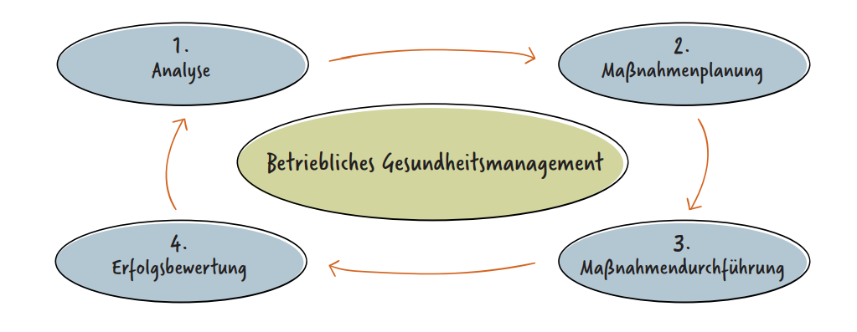
Wo stehen wir?
Durch Analyseworkshops mit positiven Fragestellungen Lust auf Veränderungsprozesse machen.
Positiv gestaltete Arbeitskreise bewirken eine motivierende Arbeitsatmosphäre und engagierte Herangehensweise an BGM-Meilensteine.
Positive Rückblicke und Erfolge feiern ermutigen zu den nächsten Schritten im BGM-Prozess.
Mit positiv gestalteten Workshops holen Sie die Beschäftigten direkt mit ins Boot und setzen den Fokus auf positive Beziehungen.
Notes:
Wir sind in der Analysephase.

Slide 6
Unsere Beratungsphilosophie
3 + 3 = 9
3 x 3 = 9
5 + 1 = 6
Umdenken in den Köpfen hin zum Gelingenden…
Notes:
Zu unserer Beratungsphilosophie möchten wir Ihnen noch eine kleine Miniübung präsentieren.
BGM-FK: „Was fällt Ihnen in Bezug auf die drei Matheaufgaben auf?“
Typische Antwort: „Eine Aufgabe ist falsch.“
BGM-FK: „Ja, es sind aber auch zwei der drei Matheaufgaben richtig. Also der Großteil der Aufgaben.“
→ Wir müssen unsere Sicht der Dinge bzw. unsere Haltung ändern.
Evolutionär bedingt hat es Sinn gemacht auf die Dinge zu schauen, die lebensbedrohlich für den Steinzeitmensch waren.
Aber die Zeiten sind vorbei. Wir schauen nun auf die Ressourcen und die positiven Dinge. Daher werfen wir einmal einen Blick auf das Haus der Arbeitsfähigkeit.

Slide 7
Was ist Gesundheit?
Gesundheit ist ein Zustand des vollständigen körperlichen, geistigen und sozialen Wohlergehens und nicht nur das Fehlen von Krankheit oder Gebrechen (Weltgesundheitsorganisation, WHO).
Notes:
Wir haben in der BGF immer zwei Faktoren, die wir immer berücksichtigen und die immer wichtig sind. Auf der einen Seite der Belastungsabbau, aber auf der anderen Seite eben auch der Ressourcenaufbau.

Slide 8
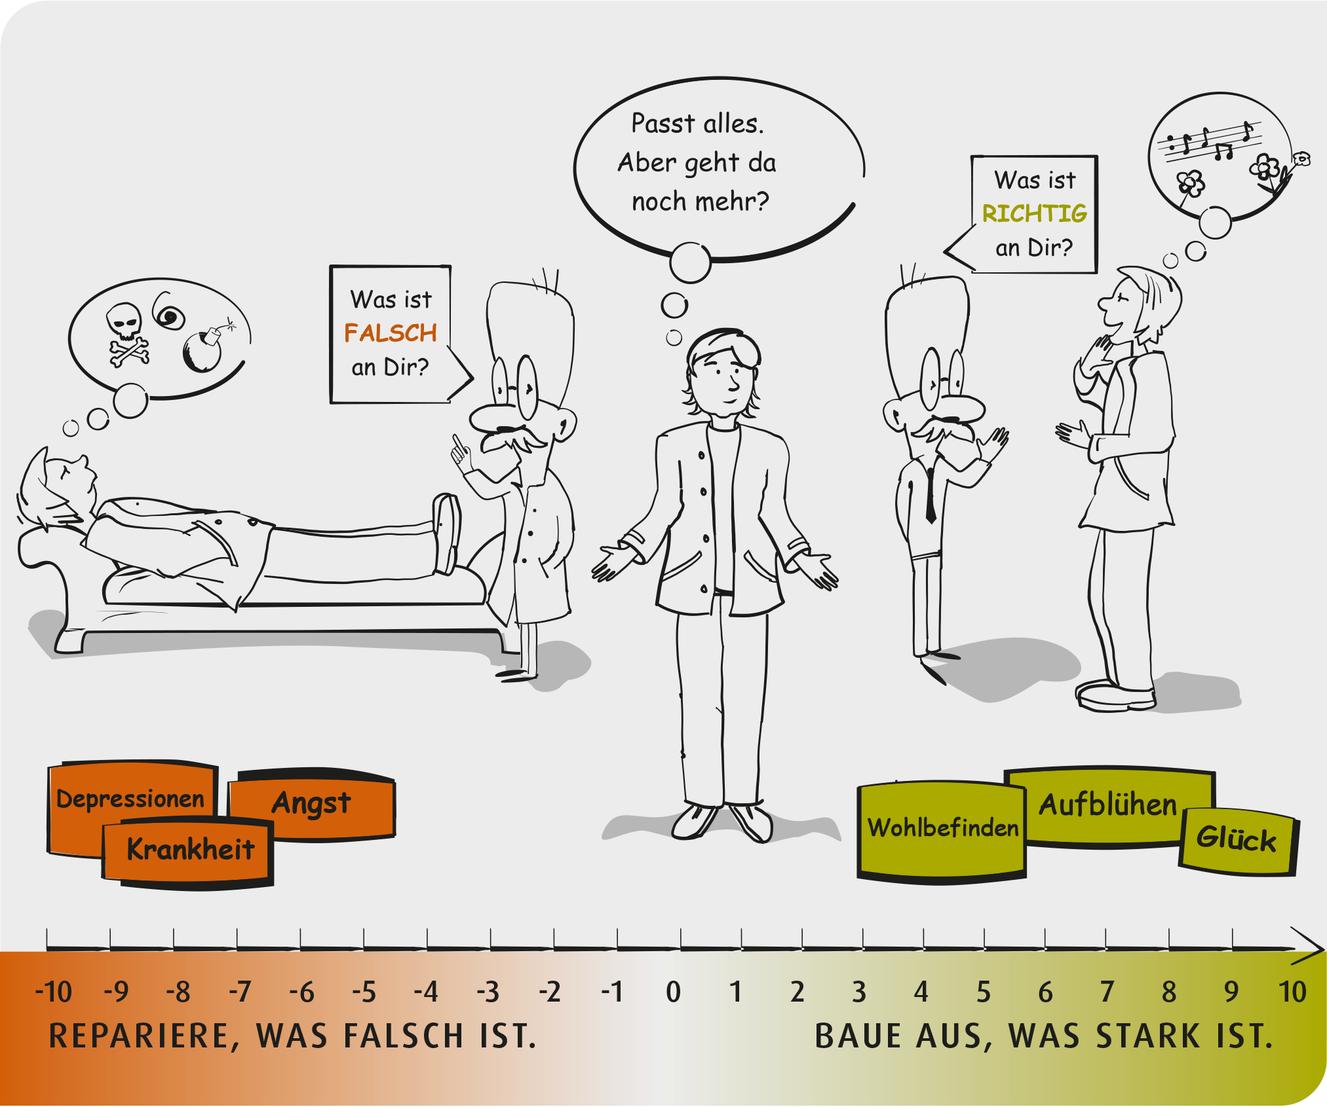
Damit Beschäftigte gerne ihr Bestes geben.
Notes:
Wir wollen weg von dem reinen Begriff der Arbeitsfähigkeit.
Wir wollen nicht nur arbeitsfähig sein, sondern aufblühen in unseren Tätigkeiten und somit gerne unser Bestes geben.
Das kann ich am besten, indem ich meine Stärken kenne und mir die Frage stelle „Was ist richtig an mir?“.
Diese Stärken kann ich im Anschluss weiter ausbauen.
interaktiver Workshop-Teil:
1. offene Diskussionsrunde im Plenum
Metaplanwandkarten beschriften und an zwei Metaplanwänden Ideen sammeln
Was heißt für mich Wohlbefinden?
Was bedeutet für mich Glück? / Was für Vorstellungen haben Menschen vom Glück auf der Welt?
2. Auf einer weiteren Metaplanwand Moderationskarten clustern Richtung PERMA-Modell (Theorie hierzu siehe nachfolgende Folie)
Beispiel: Glück bedeutet für mich, in einem Team zu arbeiten, das sich gut versteht und wertschätzend miteinander umgeht. → Clusterung zum Buchstaben R für Relationsships im PERMA-Modell.
Ziel der Übung: Es wird deutlich, dass das PERMA-Modell eine Struktur/roten Faden für das Arbeiten an BGM-Zielen bieten kann.
3. Bepunktung (jeder darf 2 Klebepunkte kleben): An welchem PERMA-Buchstaben möchten Sie ansetzen? Wo sehen Sie das größte Entwicklungspotenzial?

Slide 9
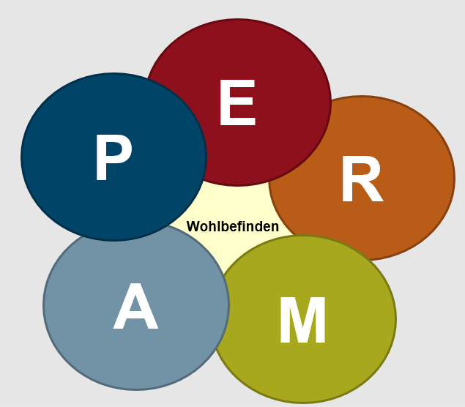
Damit die Saat aufgeht – Unsere positive Beratungsphilosophie
Sie wünschen sich begeisterungsfähige, engagierte, sozial kompetente Beschäftigte, die sich mit dem Unternehmen identifizieren und erfolgsorientiert arbeiten?
Unsere positive Beratungsphilosophie unterstützt Ihren Wunsch
Positive Emotions – positive Gefühle teilen
Engagement – engagiert arbeiten
Relationships – positives Miteinander pflegen
Meaning – sinnvolle Arbeit leisten
Achievement – Erfolge gemeinsam feiern
Notes:
Wie eben bereits erläutert, verfolgen wir eine ressourcenorientierte Beratungsphilosophie, die auf dem sogenannten PERMA-Modell aus der Positiven Psychologie fußt.
Das PERMA-Modell besteht aus fünf Faktoren, die alle auf Ressourcenorientierung und den Fokus auf das Gelingende abzielen.
Daher auch nochmal an dieser Stelle verbildlicht durch unsere sogenannte PERMA-Blume, die metaphorisch für das Aufblühen Ihrer Beschäftigten und damit Ihres Unternehmens steht.
P: Positive Emotionen wie Freude, Neugier, Stolz und Vergnügen erweitern die Wahrnehmung sowie die Lern- und Handlungsfähigkeit und fördern den Aufbau von Ressourcen und Potenzialen.
E: Einsatzwille und Einsatzfreude entsteht, wenn Menschen ihre eigenen Stärken kennen und einsetzen können. Kenntnis und Förderung der eigenen Stärken erhöht die Motivation und Leistungsbereitschaft.
R: Jede positive Begegnung leistet einen Beitrag zu einer wertschätzenden Unternehmenskultur. Kolleginnen und Kollegen zu unterstützen und ihnen positiv zu begegnen macht gute Laune. Umgekehrt bewirkt eine gute Stimmung auch, dass wir gerne anderen helfen, vor allem, wenn wir zu diesen Menschen ein Gefühl der Verbundenheit spüren.
M: Salutogenese Modell
A: Durch das Erreichen von Zielen erfahren Menschen ein Gefühl von Selbstwirksamkeit. Menschen haben das Bedürfnis Leistung zu zeigen und für geleistete Arbeit Anerkennung zu erhalten.

Slide 10
Ausblick
Arbeitskreis Gesundheit bilden
Arbeitssituationsanalyse mit Beschäftigten
Unter Berücksichtigung Ihrer PERMA-Ausrichtung
Notes:
Der nächste Schritt ist die Bildung eines Arbeitskreises Gesundheit, der den BGM-Prozess steuern kann. Jeder Berater kann diesen Prozess-Schritt wie gewohnt gestalten.
Berater: „In der Arbeitssituationsanalyse erarbeiten wir gemeinsam mit Ihren Beschäftigten für die Arbeitsumgebung, die sozialen Beziehungen, die Kommunikation und die Arbeitsorganisation erste Ideen für einen Maßnahmenplan unter der Berücksichtigung Ihrer ganz individuellen PERMA-Ausrichtung.
Die Ideen können im Arbeitskreis nochmal konkretisiert werden und es können Maßnahmen abgeleitet werden. Außerdem erfolgt die Maßnahmenauswahl und die Verteilung entsprechender Zuständigkeiten im Arbeitskreis.“.

Slide 11
Vielen Dank für Ihre Aufmerksamkeit.
Weitere Informationen zur Initiative Gesundheit und Arbeit (iga) unter
iga-info.de

